Slide 1
Movimiento contra el Abandono Escolar en la Educación Media Superior de México
Dr. Rodolfo Tuirán
Subsecretario de Educación Media Superior
21 de Junio de 2016

Slide 2
Panorama del fenómeno del abandono escolar en la educación media superior

Slide 3
Evolución de la tasa de abandono escolar, 1990-2014

Slide 4
La tasa de abandono escolar se ha reducido en la mayor parte de las entidades federativas
Sin embargo, aún hay 9 entidades federativas con tasas de abandono supriores al 15%.
Es necesario redoblar esfuerzos y focalizar acciones en planteles prioritarios para alcanzar la meta de 9% en 2017-2018
Fuente: estimaciones de la SEMS con base en el Formato 911 de Educación Media Superior

Slide 5
Trayectoria escolar de una cohorte hipotética
Inicio
Vida profesional
Primaria
Secundaria
1000
70
674
242
Media Superior
Superior
290
384
916
986
14
Concluyen nivel.
Abandonaron el nivel o no ingresaron al siguiente nivel académico.

Slide 6
La tasa de abandono a nivel nacional implicaba 2n 2011-2012 una pérdida de 650,000 alumnos por año
Abandono total por grado
Grado | %
1er Grado | 61%
2do Grado | 26%
3er Grado | 13%
Total | 100%
Las acciones en contra del abandono escolar deben llevarse a cabo principalmente en el primer grado de la EMS. En particular, en los primeros 60 días del curso para poder atender con oportunidad las necesidades de los jóvenes estudiantes y evitar su abandono.
6

Slide 7
Contacto con los estudiantes o los padres de familia al dejar la escuela
¿Fuiste contactado por la escuela luego de abandonar?
Padres: ¿Fue contactado su hija(o) por la escuela luego de abandonar?
Es necesario desarrollar protocolos de respuesta inmediata ante casos de abandono escolar, que en muchos casos implican medidas relativamente sencillas de construcción de líneas de comunicación directa y fluida con los estudiantes y sus familiares.

Slide 8
Percepción de la decisión entre quienes abandonaron
Valoración de los estudiantes sobre la decisión de abandonar la escuela o retomar los estudios
Estudiantes que abandonaron: interés en retomar sus estudios
Más de 70% de los jóvenes que abandonaron la Educación Media Superior considera que fue una mala decisión y 70% tiene interés en retomar sus estudios.

Slide 9
Factores asociados al abandono escolar en la educación media superior
ECONÓMICOS | Bajos ingresos familiares
PERSONALES | Baja escolaridad de los padres, no lo pueden acompañar en sus estudios Baja autoestima Se casó Se embarazó o su pareja se embarazó o tiene hijos Violencia en su entorno social
ESCOLARES | Bajo promedio de calificaciones en secundaria No asiste regularmente a la escuela Le disgusta estudiar, no le parecen interesantes los estudios, piensa que no le van a brindar nada Tiene una conducta de indisciplina y ha sido suspendido Bajo promedio de calificaciones en Educación Media Superior Ha reprobado repetidamente o en varias materias Violencia o situaciones de acoso en los planteles Le asignaron un plantel de Educación Media Superior que no deseaba

Slide 10
Factores de riesgo de abandono escolar, 2011
Factores de Riesgo | Aumento relativo en la probabilidad de abandono escolar | Proporción de alumnos que presentan el factor de riesgo | Riesgo atribuible poblacional (importancia absoluta)
Embarazo | 370% | 3.7% | 5
Expulsado por indisciplina | 330% | 1.3% | 6
Haber reprobado alguna vez | 150% | 59.7% | 1
Inasistencia | 118% | 39.2% | 3
Baja escolaridad de la madre | 110% | 61.7% | 2
Bajos ingresos mensuales (hasta IV decil ingreso) | 50% | 38.8% | 4
Factores escolares

Slide 11
Factores de riesgo del abandono escolar, 2015
Al considerar simultáneamente diversos factores de riesgo del abandono escolar, las mujeres presentan una menor probabilidad de abandonar la escuela que los hombres
 | RR (IC95%) | Valor de P
Promedio de Secundaria | 1.06 (1.05 , 1.07) | 0.000
Asignación a Escuela No Deseada | 1.11 (0.95 , 1.31) | 0.199
Asignación a Turno No Deseado | 1.57 (1.29 , 1.90) | 0.000
Reprobar Materias | 2.47 (2.07 , 2.95) | 0.000
Considera que estudiar es de poca utilidad | 1.55 (1.25 , 1.93) | 0.000
Nivel de Estudios de la Madre de Primaria o Menos | 1.24 (1.06 , 1.46) | 0.008
Tener Trabajo | 0.78 (0.67 , 0.91) | 0.002
Tener Beca | 0.52 (0.43 , 0.63) | 0.000
Embarazo | 2.67 (1.99 , 3.58) | 0.000
Sexo del Alumno (MUJER) | 0.82 (0.70 , 0.96) | 0.012
Edad del Alumno | 0.92 (0.84 , 1.00) | 0.050

Slide 12
Riesgos relativos de abandono escolar entre el
1er y 2do. semestre de EMS, 2015
 | Hombres | Mujeres
Haber reprobado materias el semestre anterior | 3.2 | 4.1
Haber trabajado el semestre anterior | 0.7 | 0.8
Estudios de la madre de primaria o menos | 1.3 | 1.4
Asignación a Escuela No Deseada | 1.7 | 1.6
Asignación de Turno Distinto al Deseado | 1.8 | 2
Considerar Estudiar de Poca Utilidad | 2 | 1.9
Problemas Personales con Miembros de la Familia | 1.2 | 1.4
Contraer Matrimonio | 2.5 | 5.2
Embarazo | 2.5 | 5.8
Faltaba Dinero Para Útiles Escolares | 1.1 | 1.3
Preferencia de que Otros Miembros de la Familia Estudiaran | 0.8 | 1
La mayoría de los factores considerados tienen efectos sobre el abandono escolar similares entre estudiantes de ambos sexos.
Los logros académicos y la reprobación de alguna materia parece tener un mayor riesgo en el caso de las mujeres que para los hombres.
Las mujeres tiene riesgos relativos de abandono muy superiores que los hombres ante la presencia de un matrimonio o un embarazo.

Slide 13
2. El Movimiento contra el Abandono Escolar

Slide 14
Cuatro mensajes principales
El abandono no es un hecho inevitable.
Se puede y se debe hacer algo contra el abandono para prevenirlo.
Diversas causas operan en el ámbito escolar.
En consecuencia, el abandono puede enfrentarse en y desde la escuela.

Slide 15
¡Sí se puede detener el abandono escolar! El caso de Chile
Tasa de abandono escolar en educación media en Chile 1990-2010
(porcentaje)
¿Cómo lo hicieron? Entre otros medios,
1. Con becas específicas
2. Transformando la vida de los planteles
Fuente: cortesía del Ministerio de Educación de Chile. Valores aproximados.

Slide 16
La tasa de abandono ha caído de 15 a 12.6% en los últimos tres años y se prevé que siga cayendo hasta alcanzar 9%
La disminución de la tasa de abandono escolar va en línea con la meta programada.
Fuente: Estimaciones de la SEMS con base en: DGPyEE, Formato 911 inicio de cursos ciclo escolar 2012-2013, 2013-2014 y 2015-2015

Slide 17
El Movimiento contra el Abandono Escolar
Busca integrar las acciones de la escuela, la familia y el estudiante para prevenir sus causas, mantener un estado de alerta y reaccionar ante la presencia de indicadores de riesgo.
Se fundamenta en estudios recientes en la materia.
Recoge experiencias nacionales e internacionales.
Considera la heterogeneidad de los subsistemas de EMS.
Aprovecha los recursos disponibles en las escuelas.
Se dirige al director del plantel (líder del equipo y de la gestión escolar).
No se contrapone ni pretende sustituir los esfuerzos de los subsistemas.
Apoya a padres en su papel de corresponsables de la educación de sus hijos.
La Caja de Herramientas se compone de 12 manuales. Con ella se capacita año con año a los directores de cada una de las 32 entidades federativas

Slide 18
Capacitación de directores
Cada año, al inicio del ciclo escolar, se capacita a los directores de los planteles de EMS (9,000) para analizar conjuntamente:
Avance a nivel estatal del Movimiento contra el Abandono Escolar,
Listado específico de planteles que no han presentado avances, y
Desarrollo de un plan de trabajo enfocado a las prioridades identificadas en cada plantel.
Las capacitaciones a directores de 2016 se están acordando en cada estado para finales de julio, durante agosto y principios de septiembre. Los temas que se presentarán son:
Reporte de acciones en el Movimiento.
Resultados del estudio de evaluación con el INSP.
Importancia de las interacciones en aula entre docentes y alumnos para “enganchar” a los estudiantes y favorecer su permanencia en los estudios.
Establecer plataforma de plan de trabajo con los planteles “prioritarios para reducir el abandono escolar 2016” para un seguimiento estratégico.

Slide 19
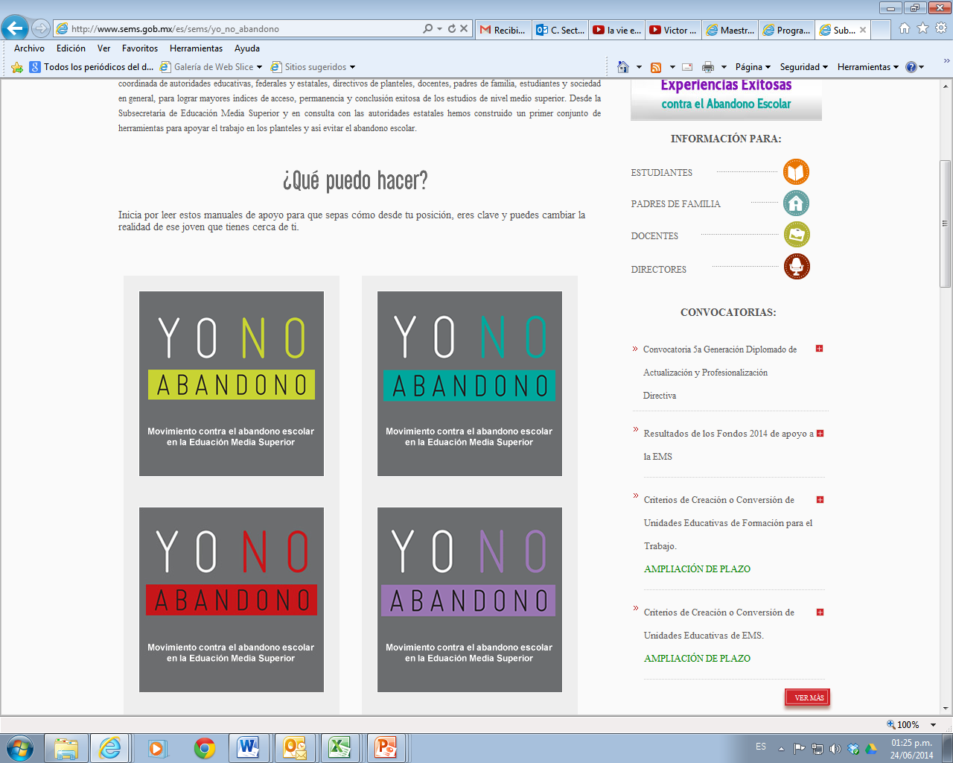
Caja de Herramientas 2014: se compone de 12 Manuales
1. Para prevenir riesgos del abandono escolar
2. Para recibir a los nuevos estudiantes
3. Para impulsar nuevos hábitos de estudio
4. Para impulsar la tutoría entre pares
5. Para acompañar las decisiones de los estudiantes
6. Para orientar a los alumnos para construir su plan de vida y carrera
7. Orientación educativa
8. Para dialogar con los padres
9. Para ser un mejor tutor
10. Redes sociales y su aprovechamiento para prevenir el abandono escolar
11. Para el desarrollo de las habilidades socioemocionales
12. Del proceso de planeación participativa

Slide 20
¿Qué hacen los planteles contra el abandono escolar?
Seguimiento de estudiantes en riesgo de abandonar la escuela
Revisión del sistema de control escolar para dar seguimiento al ausentismo
Revisión del desempeño académico de los estudiantes
Establecimiento de comité escolar para identificar jóvenes en situación de riesgo y apoyarlos con una beca (beca contra el abandono). En este ciclo se han asignado 282,274 becas para combatir el abandono escolar.
Fijar metas por escuela
Tutorías impartidas por docentes
Alentar la construcción de un proyecto de vida por parte de los estudiantes
Fomentar y mejorar la comunicación entre padres de familia y la escuela
Desarrollar habilidades socioemocionales en los jóvenes

Slide 21
3. Avances del Movimiento contra el Abandono Escolar

Slide 22
Directores entrevistados
4,913 directores entrevistados en línea a nivel Nacional en 2015
y 5,111 directores entrevistados en 2016.

Slide 23
Es ampliamente reconocida la importancia del Movimiento contra el Abandono Escolar por poco más del 90 por ciento de los directores de la EMS
Porcentaje de las y los directores de plantel que afirman que el Movimiento contra el Abandono Escolar tiene mucha importancia en su plantel

Slide 24
La revisión de asistencia, que es la actividad más importante para prevenir el abandono escolar, no la realizan con frecuencia (al menos cada 15 días) una proporción importante de los planteles (27.1%) en 2016.
¿Cada cuándo revisa usted el sistema de control escolar para ver ausentismo?
72.9%

Slide 25
3 de cada 4 planteles siguen, al menos una vez al mes, el desempeño académico de los estudiantes, factor clave para impulsar su permanencia
Revisión del desempeño académico…
¿Con qué frecuencia revisa usted el desempeño académico de sus estudiantes?
24.4
Poco o muy poco
Frecuentemente

Slide 26
Falta consolidar el seguimiento de los estudiantes en riesgo de abandonar la escuela
Acciones | 2016
Registro de factores de riesgo asociados a abandono escolar | 66.3
Base de datos de contacto de padres y tutores | 73.7
Registro de estudiantes con inasistencias | 89.5
Registro de resultados de las evaluaciones parciales | 90.9
Reuniones mensuales de seguimiento con maestros | 67.0
Designación de un profesor responsable del monitoreo de los alumnos | 56.2
Preguntar diariamente a todos los maestros que impartían materias de primer año acerca de quiénes no asistieron a la primera hora | 39.3
Enviar mensajes por teléfono celular (SMS) u otro medio a los padres de familia | 37.4
Registro semanal de los alumnos con inasistencias y comunicación con los padres de los estudiantes reincidentes | 61.3

Slide 27
Es necesario tener una meta definida contra el abandono escolar en cada plantel: 9 de cada 10 planteles realizó esta tarea en 2015 y 2016
Fijar metas
¿Qué actividades se realizaron para fijar una meta de permanencia escolar?

Slide 28
Los planteles que están integrados al Movimiento desarrollan acciones para fortalecer la comunicación con los padres. Pero todavía falta mucho por hacer
Porcentaje de los directores que afirma haber realizado las siguientes acciones para mejorar la comunicación entre padres de familia y la escuela.
Acciones | 2016
Reuniones individuales con los padres | 86.7
Reuniones grupales con los padres | 95.4
Boletines o comunicación periódica sobre el desempeño de sus hijos | 41.2
Invitaciones a las reuniones y eventos extra-escolares | 66.9
Mensajes de texto al celular de alguno de los padres | 27.4
Pizarrón de avisos para los padres de familia | 9.5
Mensajes vía correo electrónico | 6.4
Comunicación vía telefónica | 66.0

Slide 29
El Movimiento contra el Abandono Escolar impulsa el trabajo de tutorías. Casi 8 de cada 10 planteles cuenta con un programa estructurado de tutorías
¿A qué alumnos se les ofrecen las tutorías académicas?
Tutorías
85.2%
Lo hace una vez o más por semana
2016

Slide 30
Más del 80 por ciento de los directores promovieron el desarrollo de habilidades socioemocionales en sus alumnos en 2016
Nivel de Perseverancia (PLANEA 2015)
 | Nacional
1 (Más bajo) | 14.7
2 | 38.7
3 | 32.3
4 (Más alto) | 14.3
La perseverancia es importante para la permanencia y logro escolar

Slide 31
Esto es importante por los vínculos entre el desarrollo de habilidades socioemocionales y el logro de aprendizaje
Los alumnos con mayores habilidades socioemocionales obtienen mayores niveles de logro escolar y las brechas asociadas a la condición socioeconómica se reducen
Perseverancia

Slide 32
Es preciso seguir insistiendo en las acciones contra el abandono: en el último año aumentó la tasa en 611 planteles públicos (47% de los planteles objetivo).
Debe reforzarse la focalización en planteles que no muestran tendencias sostenidas de disminución del abandono escolar
*Planteles con tasas de abandono superiores a 12.6 de 2011 a 2014 que tienen más de 100 estudiantes en la modalidad escolarizada, de los subsistemas: Bachilleratos estatales, CECYTEs, COBACH, ColBach, CONALEP, DGB, DGECYTM, DGETA, DGETI, EMSAD, Telebach.

Slide 33
Acciones que deberán reforzarse para continuar impulsando la reducción del abandono escolar
Reforzar el seguimiento sistemático del ausentismo escolar.
Preguntar diariamente a todos los maestros que impartían materias de primer año quiénes no asistieron a la primer hora.
Tener sistemas de comunicación inmediata con los padres de familia (llamadas, mensajes de texto).
Analizar con las academias la trayectoria y desempeño de los estudiantes a nivel de grupo.
Seguir impulsando habilidades socioemocionales, a través de Construye T.
Reforzar el trabajo en aula que involucre a los estudiantes.
Continuar apoyando los comités escolares a cargo de identificar a jóvenes en situación de riesgo y acercarles una beca a quien la requiera.

